Slide 1
TRABALHO DE LPC:
Estatuto e Direitos dos Idosos

Slide 2

Estatuto do idoso:
O Estatuto do Idoso é uma lei federal que estabelece os direitos das pessoas com idade igual ou superior a 60 anos. Entre os direitos garantidos pelo Estatuto do Idoso estão:
Direito à vida, à saúde, à alimentação, à educação, à cultura, ao esporte e ao lazer;
Direito à dignidade, ao respeito e à convivência familiar e comunitária;
Direito à liberdade, ao exercício da cidadania e à participação na vida política, cultural, esportiva e social;
Direito à acessibilidade e à mobilidade;
Direito à igualdade, à não discriminação e à proteção contra qualquer forma de violência ou abuso;
Direito à informação, à comunicação e à cultura;
Direito à moradia digna e adequada;
Direito à educação e à capacitação para o trabalho;
Direito à previdência social e à assistência social;
Direito à proteção jurídica e à acessibilidade à justiça.
O Estatuto do Idoso também prevê sanções para quem desrespeitar os direitos dos idosos, incluindo multas e penas de prisão.

Slide 3

Direito dos Idosos:
Além dos direitos garantidos pelo Estatuto do Idoso, os idosos também têm outros direitos importantes que devem ser respeitados. Algumas das principais leis que protegem os direitos dos idosos são:
Lei nº 10.741/2003 - Estatuto do Idoso;
Lei nº 8.842/1994⠀ - Política Nacional do Idoso;
Lei nº 13.146/2015 - Lei Brasileira de Inclusão da Pessoa com Deficiência;
Lei nº 10.048/2000 - Prioridade de Atendimento às Pessoas com Deficiência;
Lei nº 10.741/2003 - Prioridade de Atendimento aos Idosos;
Lei nº 12.527/2011 - Lei de Acesso à Informação.
Essas leis garantem aos idosos o direito a uma série de serviços e benefícios, como atendimento prioritário em estabelecimentos públicos e privados, isenção de pagamento de tarifas em transporte coletivo urbano, reserva de assentos em ônibus, vagas especiais em estacionamentos, entre outros.
Além disso, os idosos têm direito a uma série de benefícios sociais, como aposentadoria, pensão por morte, auxílio-doença, entre outros. Para ter acesso a esses benefícios, é necessário estar inscrito no Cadastro Único para Programas Sociais do Governo Federal e atender aos requisitos exigidos por cada benefício.

Slide 4
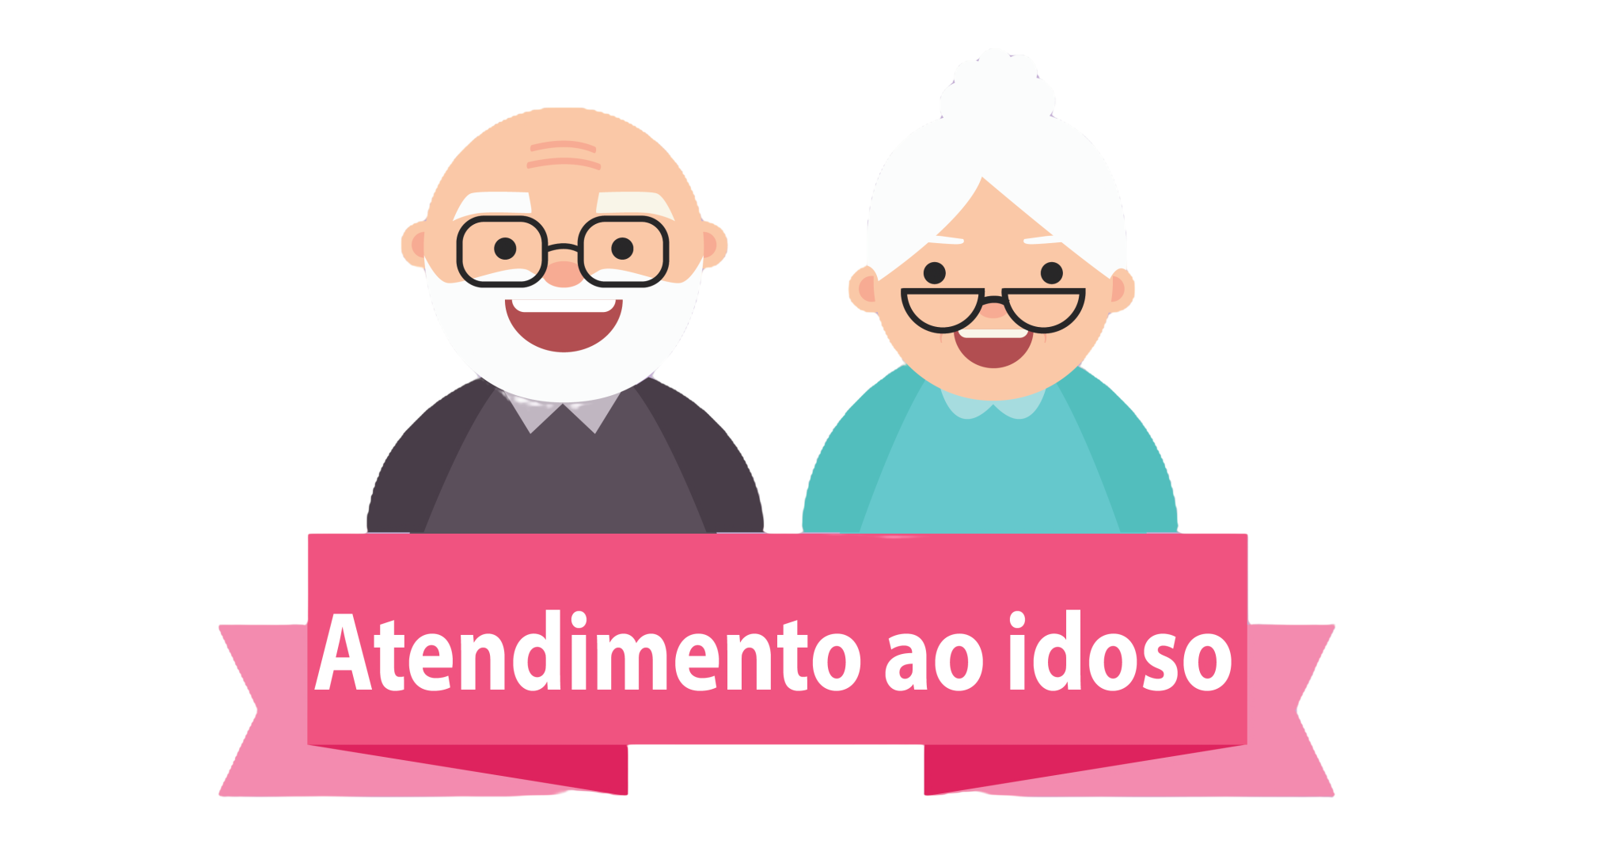
Denúncias:
Se você presenciou alguma violação dos direitos dos idosos ou está sofrendo algum tipo de violência ou abuso, é importante denunciar. Existem diversas formas de fazer uma denúncia, entre elas:
Disque 100 - o Disque Direitos Humanos é um serviço gratuito que recebe denúncias de violações dos direitos humanos, incluindo os direitos dos idosos;
Delegacias de Polícia - as delegacias podem receber denúncias de violência e abuso contra idosos;
Ministério Público - o MP pode receber denúncias de violações dos direitos dos idosos e tomar providências para garantir o cumprimento das leis;
Conselhos Municipais do Idoso - os conselhos podem receber denúncias de violações dos direitos dos idosos e encaminhá-las aos órgãos competentes;
Defensoria Pública - a Defensoria pode prestar assistência jurídica gratuita aos idosos que tiveram seus direitos violados.
Não fique em silêncio diante de situações de violência ou abuso contra os idosos. Denuncie e ajude a proteger quem tanto já contribuiu para a sociedade.

Slide 5
Alunos:
Bruno Vinicius Lima dos Santos
Italo Mendes da Silva
João Pedro Lima Santos
Kaio Fernando Amim Nunes
Matheus Henrique Mattos

